Slide 1
EKG判讀
護理科講師
王馨苡

Slide 2
EKG判讀準則

Slide 3
NSR

Slide 4
有脈搏(但速率異常) 300/2.5大格=120 300/6大格=50

Slide 5
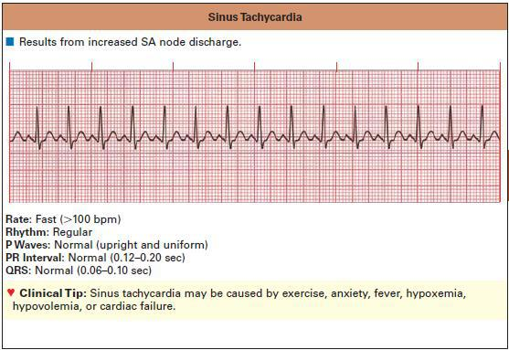

Slide 6
sinus bradycardia

Slide 7
APC - P波提早出現

Slide 8
Af - P波波浪狀 不規則心律

Slide 9
Af

Slide 10
AF - P波鋸齒狀 埋入其他波

Slide 11
AF

Slide 12
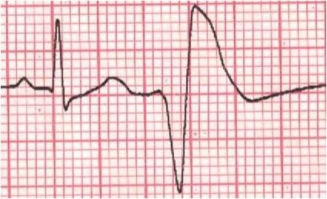
VPC - P波消失 QRS變寬

Slide 13
致命的心律(無脈搏)

Slide 14
VT - P波消失 VPC>3個

Slide 15
VT

Slide 16
Vf - 各波形無法辨知

Slide 17
VF

Slide 18
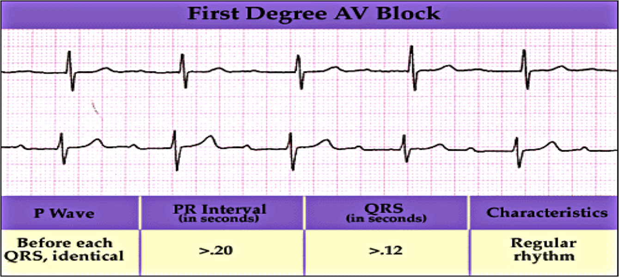

Slide 19
2 ⁰ AV block(Mobitz 1) – PR漸長後QRS消失

Slide 20
2 ⁰ AV block(Mobitz 2) – PR不會漸長但QRS突消失

Slide 21
3 ⁰ AV block(P QRS無關) –完全阻滯 心房心室各自跳

Slide 22
